Slide 1

techchallenge
Classificação de qualidade de vinhos
Modelagem preditiva com dados físico-químicos
KNN | Regressão Logística | Random Forest | Gaussian Naive Bayes
Notes:
Neste Tech Challenge, desenvolvi modelos de Machine Learning para classificar a qualidade dos vinhos a partir de suas características físico-químicas. Comparamos quatro algoritmos para identificar qual apresenta o melhor desempenho.

Slide 2
CONTEXTO
1.143
OBJETIVO DA SOLUÇÃO
amostras
Classificar vinhos como alta qualidade quando a nota é igual ou superior a 7
Pergunta de negócio
Quais características físico-químicas ajudam a antecipar a alta qualidade?
11
atributos físico-químicos
Critério de escolha
Perante os modelos e dados, priorizar F1 e recall da classe minoritária, sem avaliar o modelo apenas pela acurácia.
4
modelos comparados
Notes:
Nosso objetivo foi identificar vinhos de alta qualidade, definidos por notas iguais ou superiores a 7. Mais do que acertar a classificação geral, busquei reconhecer corretamente esses vinhos, utilizando principalmente as métricas F1-score e recall.

Slide 3
DADOS
DATASET E VARIÁVEL-ALVO
Wine Quality Dataset em formato CSV, com 13 colunas originais
Integridade da base
Desbalanceamento após binarização
0
0
86,1%
valores ausentes
duplicatas exatas
baixa/média
3–8
5,66
13,9%
faixa da nota original
nota média
alta qualidade
Notes:
Trabalhamos com 1.143 amostras e 11 características físico-químicas. A base não apresentou valores ausentes ou duplicatas exatas. Após a classificação binária, observamos um desbalanceamento importante: apenas 13,9% dos vinhos pertencem à classe de alta qualidade.

Slide 4
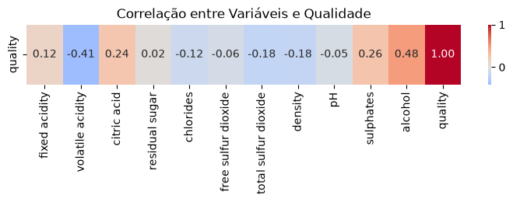
EDA
SINAIS EXPLORATÓRIOS PARA A QUALIDADE
Associação com a qualidade
Álcool
Notas 7 e 8 se concentram em faixas mais altas de teor alcoólico.
Acidez volátil
Menores valores aparecem associados a melhores avaliações médias.
Cloretos, açúcar residual e SO₂ total exibem extremos, mas foram mantidos como informação potencialmente útil.
Notes:
A análise exploratória mostrou que o teor alcoólico possui associação positiva com a qualidade, enquanto a acidez volátil apresenta associação negativa. Também identifiquei valores extremos em algumas variáveis, que foram preservados por não representarem necessariamente erros.

Slide 5
PREPARAÇÃO
PREPARAÇÃO E VALIDAÇÃO
O fluxo preserva os atributos físico-químicos e evita que o identificador influencie a previsão
01
Remover Id
Identificador não representa característica do vinho
02
Binarizar a qualidade
Alta = nota ≥ 7; baixa/média = nota < 7
03
Separar treino e teste
80% treino, 20% teste, amostragem estratificada e random_state=42
04
Escalonar quando necessário
StandardScaler nas pipelines de KNN, Regressão Logística e Naive Bayes
Notes:
Na preparação, removemos o identificador, transformamos a nota em duas classes e dividimos a base em 80% para treinamento e 20% para teste, preservando a proporção das classes. Também utilizamos padronização dentro dos pipelines dos modelos que necessitavam dela.

Slide 6
MODELAGEM
06
QUATRO MODELOS E GRIDSEARCHCV
Todas as combinações usam validação cruzada de 5 dobras e F1 como métrica de otimização
Modelo | Pipeline | Espaço de busca
KNN | StandardScaler + KNN | vizinhos 1–20; pesos uniform/distance
Regressão Logística | StandardScaler + LR | C: 0,01–100; peso da classe
Random Forest | Random Forest | 100/200 árvores; profundidade; folha; peso da classe
Gaussian Naive Bayes | StandardScaler + GNB | var_smoothing: 10⁻¹¹ a 10⁻⁷
Porque?
Comparar um método baseado em vizinhança, um linear, um ensemble e um probabilístico sob o mesmo critério de seleção.
Notes:
Testamos KNN, Regressão Logística, Random Forest e Gaussian Naive Bayes. Para garantir uma comparação consistente, utilizamos GridSearchCV com validação cruzada de cinco dobras, buscando os melhores hiperparâmetros de cada algoritmo a partir do F1-score.

Slide 7
VALIDAÇÃO CRUZADA
07
OTIMIZAÇÃO POR F1 NA VALIDAÇÃO CRUZADA
O Random Forest liderou o F1 médio entre as quatro buscas de hiperparâmetros
Melhores parâmetros
KNN
11 vizinhos; weights=distance
Regressão Logística
C=10; class_weight=balanced
Random Forest
200 árvores; max_depth=10; balanced
Gaussian NB
var_smoothing=1e−11
Notes:
Na validação cruzada, o Random Forest apresentou o maior F1-score médio, de aproximadamente 63,5%, seguido pelo KNN, com 58,8%. Isso indicou que o Random Forest era o candidato mais promissor antes da avaliação no conjunto de teste.

Slide 8
RESULTADO
08
DESEMPENHO NO CONJUNTO DE TESTE
O Random Forest alcança o melhor F1 e a maior ROC-AUC, enquanto o KNN tem a maior acurácia
Modelo | Acurácia | Precisão | Recall | F1 | ROC-AUC
Random Forest | 88,65% | 57,89% | 68,75% | 62,86% | 90,86%
KNN | 90,39% | 72,73% | 50,00% | 59,26% | 85,25%
Gaussian Naive Bayes | 84,28% | 45,24% | 59,38% | 51,35% | 81,04%
Regressão Logística | 79,48% | 36,84% | 65,62% | 47,19% | 85,03%
Leitura
A acurácia isolada favorece o KNN, mas o Random Forest encontra 22 dos 32 vinhos de alta qualidade no teste, contra 16 do KNN.
Notes:
No teste, o KNN apresentou a maior acurácia, de 90,4%. Entretanto, o Random Forest obteve o melhor F1-score, de 62,9%, e recall de 68,8%. Isso demonstra por que não podemos considerar apenas a acurácia quando a classe de interesse é minoritária.

Slide 9
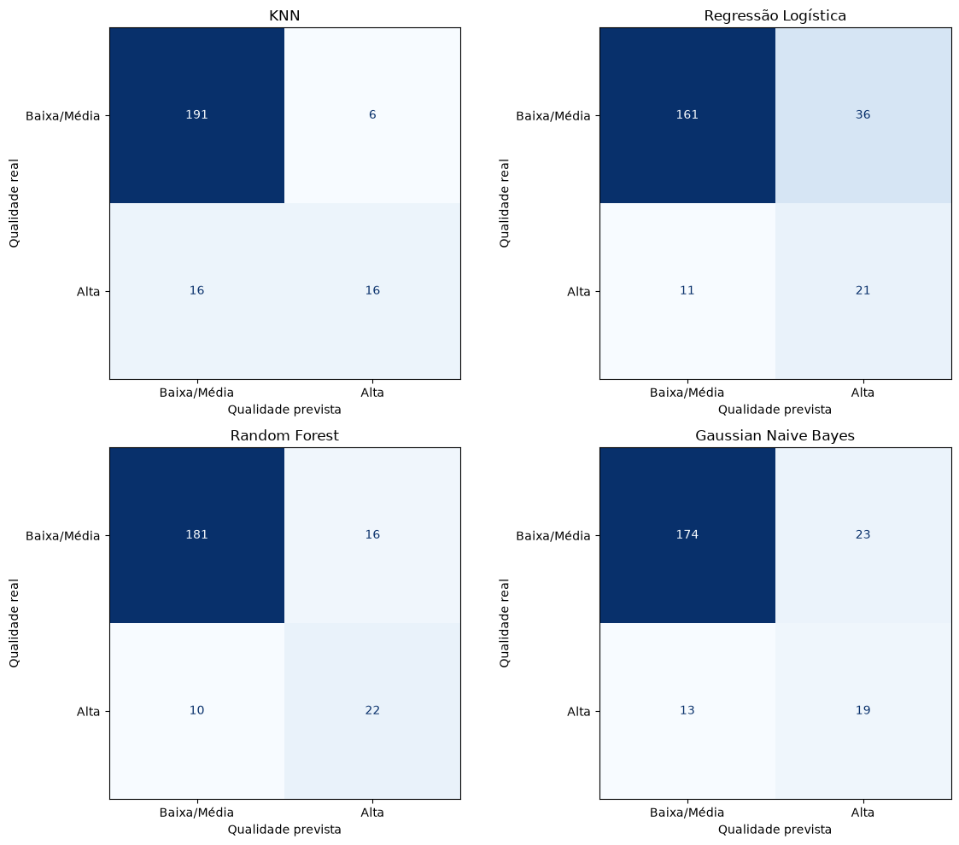
DIAGNÓSTICO
MATRIZES DE CONFUSÃO
Conjunto de teste com 197 vinhos de baixa/média qualidade e 32 vinhos de alta qualidade
Notes:
As matrizes confirmam essa diferença. Dos 32 vinhos de alta qualidade presentes no teste, o Random Forest identificou corretamente 22, enquanto o KNN identificou apenas 16. O Random Forest também apresentou um equilíbrio melhor entre falsos positivos e falsos negativos.

Slide 10
INTERPRETABILIDADE
10
IMPORTÂNCIA DAS VARIÁVEIS NO RANDOM FOREST
O teor alcoólico lidera. As quatro principais variáveis somam aproximadamente 62% da importância do modelo
23%
álcool
62%
quatro variáveis principais
Em ordem: álcool, sulfatos, ácido cítrico e acidez volátil.
Notes:
No Random Forest, o teor alcoólico foi a variável mais importante, seguido pelos sulfatos, ácido cítrico e acidez volátil. Juntas, essas características representaram aproximadamente 62% da importância total, reforçando os padrões identificados na análise exploratória.

Slide 11
ENSEMBLE
11
Hipótese de ensemble: combinar modelos melhora a classificação?
Foram testadas combinações por soft voting e comparadas no mesmo conjunto de teste.
Modelo | Acurácia | Precisão classe 1 | Recall classe 1 | F1-score classe 1 | ROC-AUC
Random Forest | 0,8865 | 0,5789 | 0,6875 | 0,6286 | 0,9086
Voting KNN + RF | 0,9039 | 0,6923 | 0,5625 | 0,6207 | 0,9042
Voting - Todos | 0,9039 | 0,7083 | 0,5312 | 0,6071 | 0,8948
Voting sem Bayes | 0,8952 | 0,6818 | 0,4688 | 0,5556 | 0,9012
Resultado
O Random Forest lidera em F1-score, recall e ROC-AUC. Os ensembles aumentaram a acurácia, mas identificaram menos vinhos de alta qualidade.
Classe 1: vinho de alta qualidade | conjunto de teste: 229 registros, sendo 32 da classe 1.
Notes:
Além dos modelos individuais, testei combinações utilizando Soft Voting, que reúne as probabilidades previstas por diferentes algoritmos. Embora essas combinações tenham aumentado a acurácia para aproximadamente 90,4%, nenhuma superou o F1-score do Random Forest isolado. Além disso, os ensembles identificaram menos vinhos de alta qualidade. Por isso, mantive o Random Forest como melhor alternativa.

Slide 12
CONCLUSÃO
11
CONCLUSÃO
A recomendação é usar o Random Forest como melhor candidato entre os modelos avaliados
RANDOM
FOREST
62,86%
68,75%
F1 no teste
recall da alta qualidade
Melhor equilíbrio entre precisão e recall para identificar a classe de alta qualidade.
90,86%
16
ROC-AUC
falsos positivos
22 de 32 vinhos de alta qualidade identificados
Notes:
Concluí que o Random Forest foi o modelo mais adequado entre os avaliados, alcançando F1-score de 62,86% e identificando aproximadamente 69% dos vinhos de alta qualidade. Embora o KNN e os modelos de Ensemble tenham apresentado maior acurácia, nenhum superou o equilíbrio entre precisão e recall do Random Forest. Assim, ele se mostrou a melhor alternativa para o objetivo proposto, embora ainda apresente oportunidades de melhoria.

Slide 13
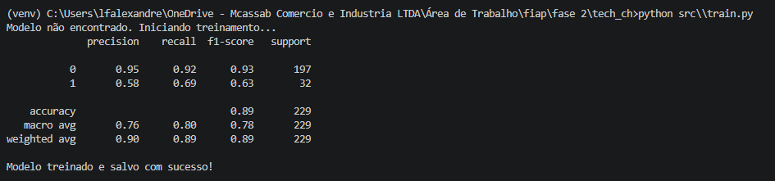
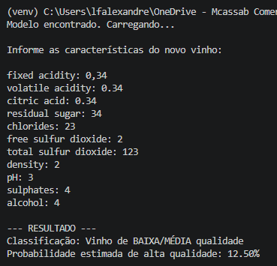
ENCERRAMENTO
12
Treinamento do Modelo quando não está salvo
PRÓXIMOS PASSOS E SISTEMA
Próximos passos recomendados para o treinamento do modelo
Revisar duplicidades após excluir o identificador.
Testar estratégias para o desbalanceamento e calibrar o limiar de decisão.
Validar em nova amostra antes de uso operacional.
Utilização do Modelo para aplicação da estatistica
Próximos passos recomendados para o sistema aplicado
Possibilidade de subir base de dados;
Validação dos dados obrigatórios par análise;
Validação do range permitido para cada parâmetro.
Notes:
Como limitações, temos a pequena quantidade de vinhos de alta qualidade e possíveis registros repetidos sem considerar o identificador. Como evolução, recomendamos revisar essas duplicidades, testar técnicas de balanceamento e validar o modelo em novas amostras antes de uma aplicação prática.

